Slide 1
Организация проектной деятельности учащихся

Slide 2
“Человек рожден для мысли и действия”,- говорили древние мудрецы. Проектная деятельность учащихся – сфера, где необходим союз между знаниями и умениями, теорией и практикой.

Slide 3
Метод проекта – это одна из личностно ориентированных технологий, в основе которой лежит развитие познавательных навыков учащихся, умений самостоятельно конструировать свои знания, ориентироваться в информационном пространстве, развитие критического и творческого мышления.

Slide 4
Преимущества метода проекта
даёт возможность организовать учебную деятельность, соблюдая разумный баланс между теорией и практикой;
успешно интегрируется в образовательный процесс;
обеспечивает не только интеллектуальное, но и нравственное развитие детей, их самостоятельность, активность;
позволяет приобретать обучающимися опыт социального взаимодействия, сплачивает детей, развивает коммуникативность.

Slide 5
Этапы проектной деятельности младших школьников:
мотивационный
планирующий
информационно-операционный
рефлексивно-оценочный

Slide 6
Особенности учебных проектов младших школьников.
Возрастные психолого-физиологические особенности детей младшего школьного возраста
Темы детских проектных работ
Длительность выполнения учебного проекта
Структура проекта
Проектирование
Роль учителя.
Результаты

Slide 7
Проекты, выполненные младшими школьниками
1. «Классная Азбучка» (1 класс)
2. «Осенняя фантазия»(1 класс)
3. Когда жили динозавры (1 класс)
4. «Букет вежливых слов» (1 класс)
5. «Вместе делаем книгу» (2 класс)
6. “Моя семья” (2-й класс)
7. Экологическая сказка (2 класс)
8. Лесной календарь (2 класс)
9. «Наши любимые животные» (2 класс)
10. «Секреты здоровья»(2 класс)
12. Сочинение собственных произведений малых жанров устного народного творчества.
13. «Профессии нашей мечты» (3 класс)
14 «Числа в пословицах и поговорках» (3 класс)
15. «Мой город»(4 класс)
16. « Удивительное рядом» (4 класс)
17. «Замки» (4 класс)

Slide 8
Формы продуктов проектной деятельности
1. Газета
2. Игра
3. Костюм
4. Альбом
6. Спектакль
7. Урок
8. Публикация
9. Справочник
10. Презентация
11. Учебное пособие
12. Буклет
13. Афиша
14. Устный журнал
15. Тематические выставки рисунков, скульптур, поделок
16. Диафильм
17. Набор открыток
18. Памятка
19. Реклама
20.Плакат
21. Проспект
22. Раскладушка
23. Макет
24. Модель
25. Папка
26. Экскурсия

Slide 9
Номинации проектов
«Познавательный проект»
«Нужный проект»
Памятный проект»
Красочный проект»
Весёлый проект»
Творческий проект»
Игровой проект»
«Проект-уникальность»
«Проект-гармония»
«Проект-эрудиция»
«Проект-сюрприз»
«Проект-открытие»
«Проект-фантазия»
«Забавный проект»
«Исследовательский проект»

Slide 10
В процессе работы над проектом у ученика формируется большое количество надпредметных умений (универсальных учебных действий):
Проектировочные
Исследовательские
Информационные
Кооперативные
Коммуникативные
Экспериментальные
Рефлексивные
Презентационные.

Slide 11
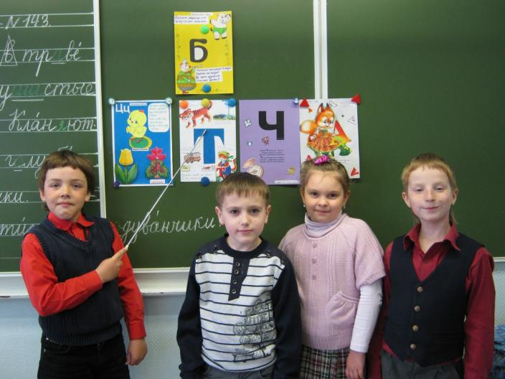
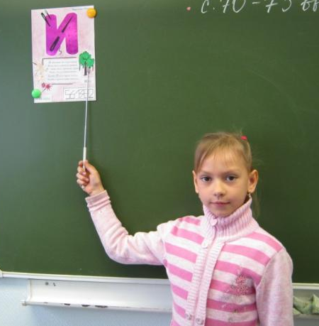
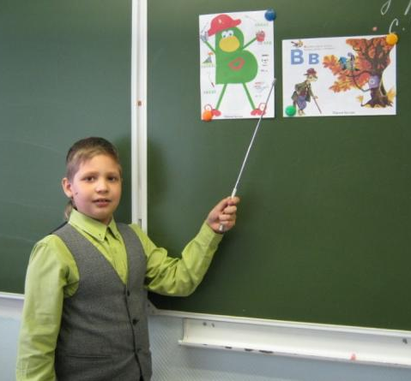
Проект «Наша классная Азбучка»
1 класс

Slide 12
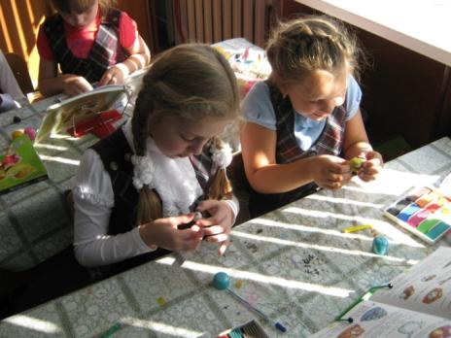
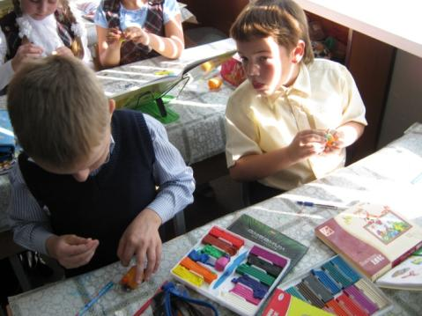
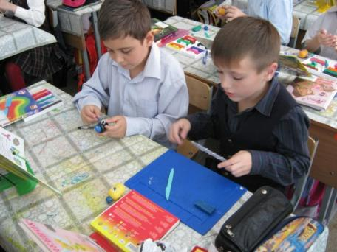
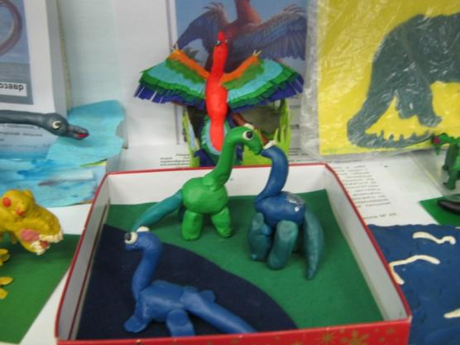
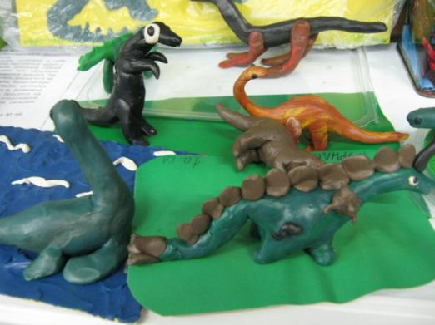
Проект «Когда жили динозавры»
1 класс
(окружающий мир)

Slide 13
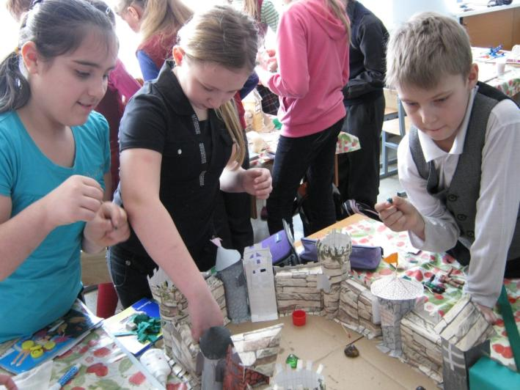
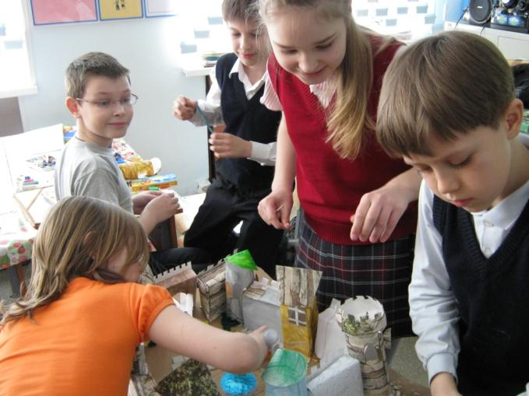
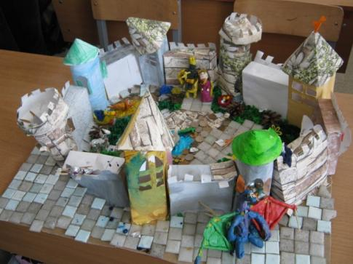
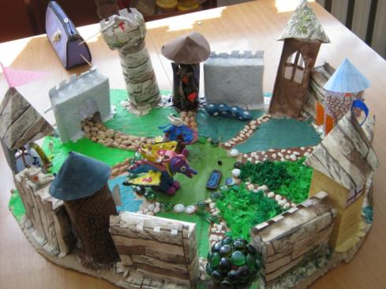
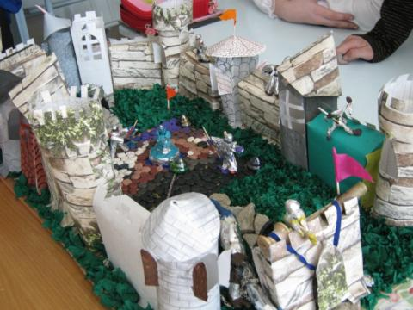
Проект по технологии «Замки» 4 класс

Slide 14
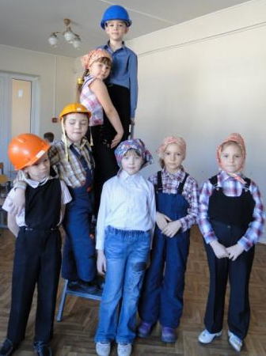
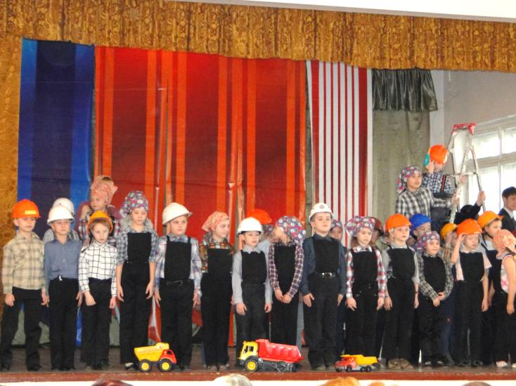
Проект «Патриотическая песня»
2 класс
4 класс

Slide 15
Спасибо за внимание!

